Slide 1
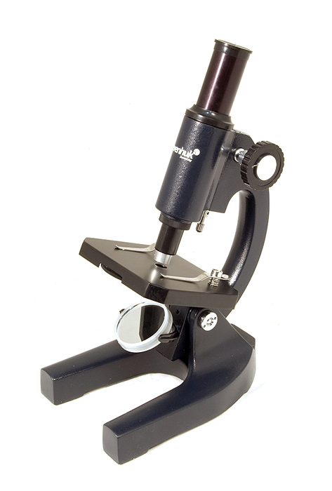
Презентация по дисциплине Микробиология, физиология питания, санитария и гигиена на тему «Микроскоп»
Государственное профессиональное образовательное учреждение «Топкинский технический техникум»

Slide 2
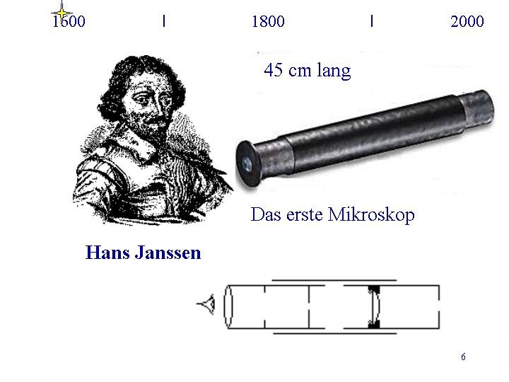
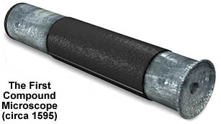
Считается, что голландский мастер очков Ханс Янсен и его сын Захария Янсен изобрели первый микроскоп в 1590.

Slide 3
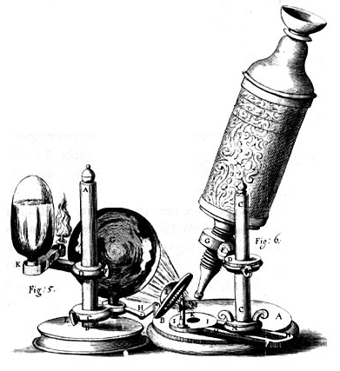
Больше 350 лет прошло с того времени как изобрели первый в мире микроскоп. За это время он существенно модернизировался: улучшилось качество изображения, возросло увеличение.

Slide 4
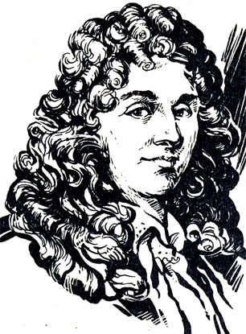
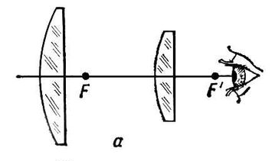
Гюйгенс изобрел простую двулинзовую систему окуляров в конце 1600-х.

Slide 5
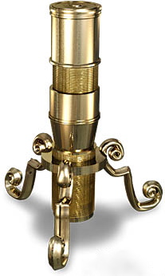
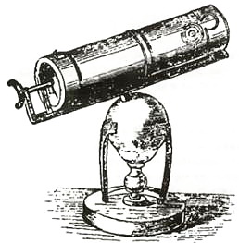
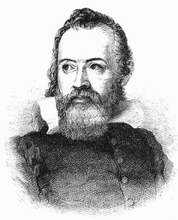
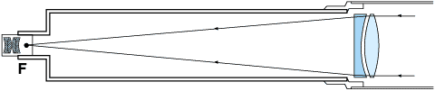
Галилей разработал «occhiolino», или составной микроскоп с выпуклой и вогнутой линзами в 1609 г.

Slide 6
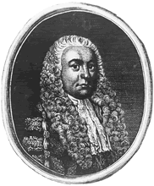
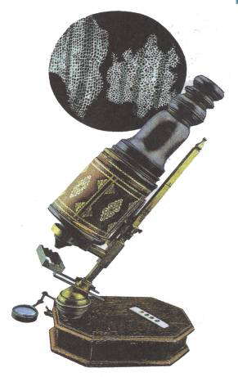
В 1665 году англичанин Роберт Гук сконструировал собственный микроскоп и опробовал его на пробке. В результате этого исследования появилось название «клетки».

Slide 7
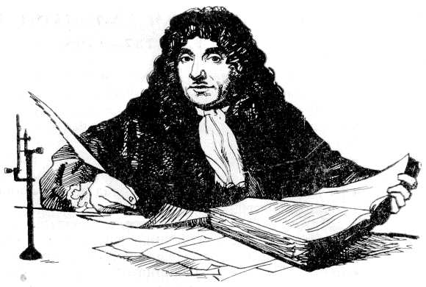
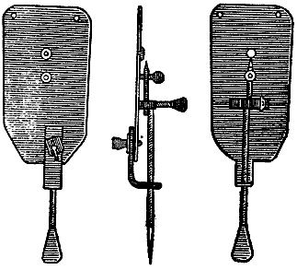
Микроскопы Левенгука представляли собой небольшие изделия с одной очень сильной линзой. Они позволяли очень детально рассматривать изображения.

Slide 8
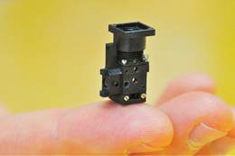
Немецкие ученые из Института биофизической химии в 2006 г. разработали оптический микроскоп под названием Наноскоп.

Slide 9
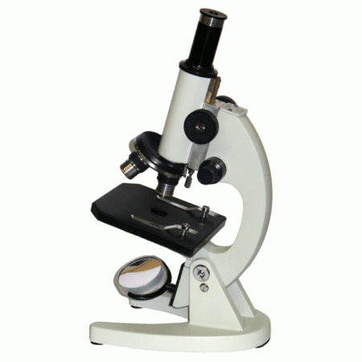
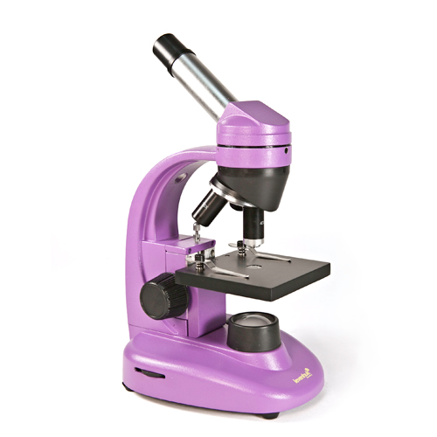
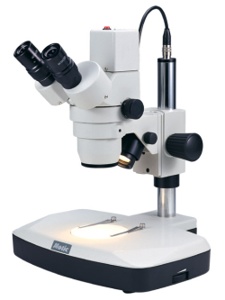
Микроскоп - оптический прибор для получения увеличенного изображения мелких объектов и их деталей, невидимых невооружённым глазом.
Название прибора произошло от двух греческих слов: (mikros),что означает (малый)и (skopeo)-смотрю.

Slide 10
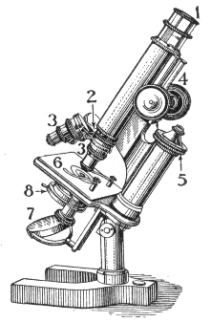
1 — окуляр; 2 — револьвер для смены объективов; 3 —объектив; 4 — кремальера для грубой наводки; 5 — микрометрический винт для точной наводки; 6 — предметный столик; 7 — зеркало; 8 — конденсор.

Slide 11
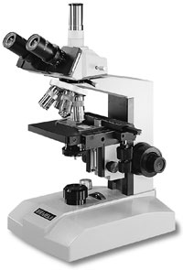
Микроскопия (МКС) (греч. μΙκροσ — мелкий, маленький и σκοποσ — вижу) — изучение объектов с использованием микроскопа.

Slide 12
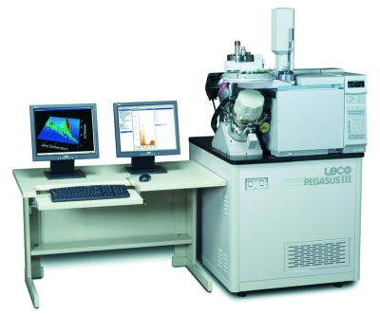
Виды микроскопии:
-Оптическая микроскопия
-Рентгеновская микроскопия
-Электронная микроскопия
-Сканирующая зондовая микроскопия

Slide 13
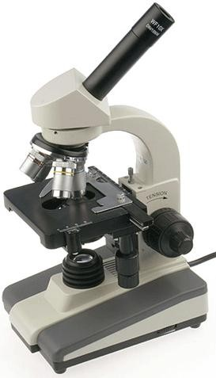
Разрешающая способность микроскопа
— это способность микроскопа выдавать чёткое раздельное изображение двух близко расположенных точек объекта.

Slide 14
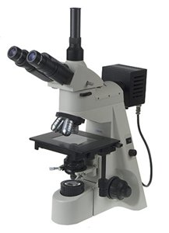
Виды микроскопов:
-Оптические микроскопы
-Электронные микроскопы
-Сканирующие зондовые микроскопы
-Рентгеновские микроскопы
-Дифференциальные инерферееционно-контрастные микроскопы

Slide 15
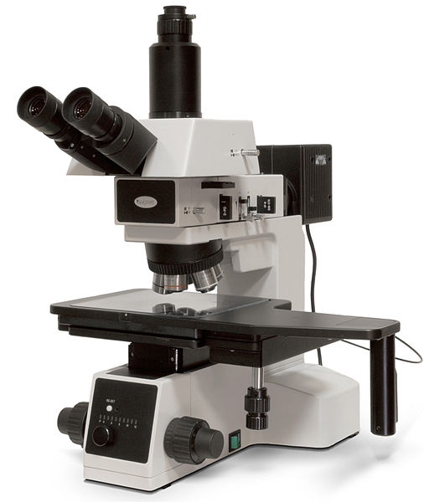
Оптический микроско́п (обычно именуемый просто микроскоп, от греч. μικρός — маленький и σκοπέω — смотрю)
— прибор для получения увеличенных изображений малых объектов, которые невозможно рассмотреть невооружённым глазом.

Slide 16
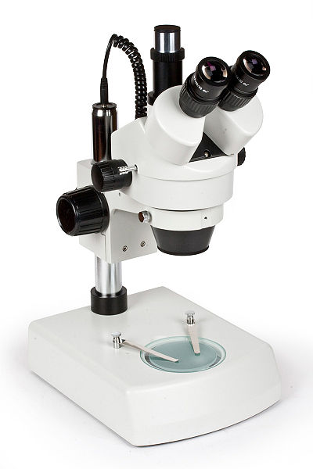
Виды оптических микроскопов:
-Рабочие лабораторные микроскопы
-Бинокулярные микроскопы
-Стериомикроскопы
-Металлографические микроскопы
-Поляризационные микроскопы
-Люименисцентные микроскопы
-Измерительные микроскопы

Slide 17
Области применения оптического микроскопа:
- для исследования неоднородностей поверхности твёрдых непрозрачных тел, таких как горные породы, металлы, ткани; в микрохирургии и пр.
- для проведения иммунохимических, иммунологических, иммуноморфологических и иммуногенетических исследований.
- в лабораторной практике, в технике и машиностроении.

Slide 18
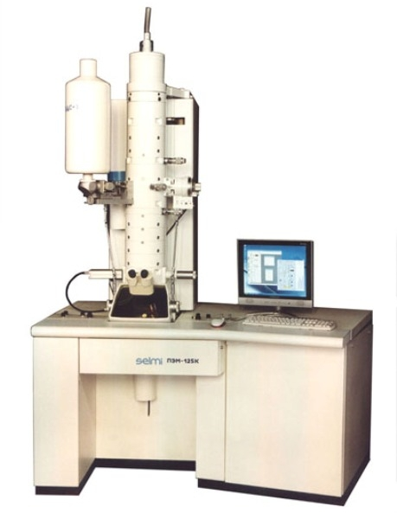
Электронный микроскоп
- это прибор для наблюдения и фотографирования многократно (до 106 раз) увеличенного изображения объектов, в котором вместо световых лучей используются пучки электронов, ускоренных до больших энергий в условиях глубокого вакуума.

Slide 19
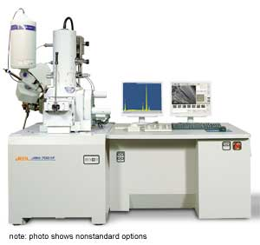
Виды электронных микроскопов:
- просвечивающий электронный микроскоп
- растровый электронный микроскоп

Slide 20
Сферы применения электронных микроскопов в биологии:
- Криобиология
- Локализация белков
- Электронная томография
- Клеточная томография
- Токсикология
- Анализ частиц
- Фармацевтический контроль качества
- Вирусология

Slide 21
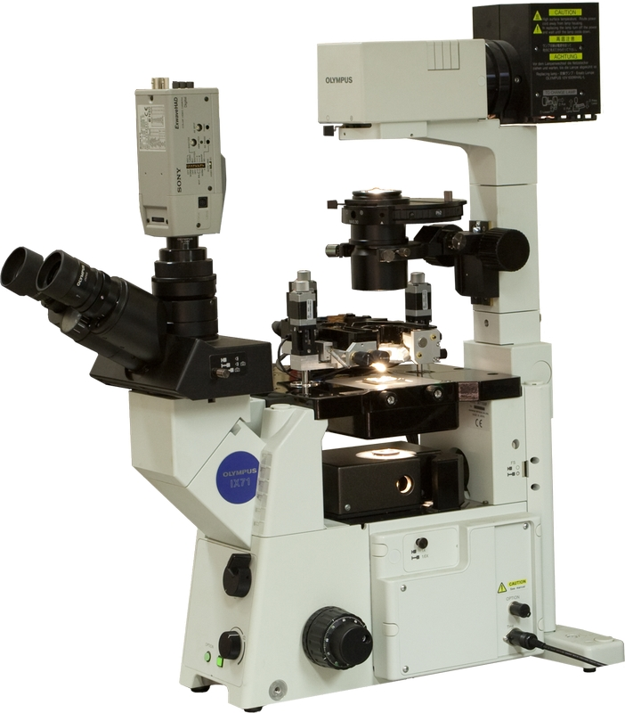
Сканирующие зондовые микроскопы (СЗМ, англ. SPM — Scanning Probe Microscope)
— класс микроскопов для получения изображения поверхности и её локальных характеристик.

Slide 22
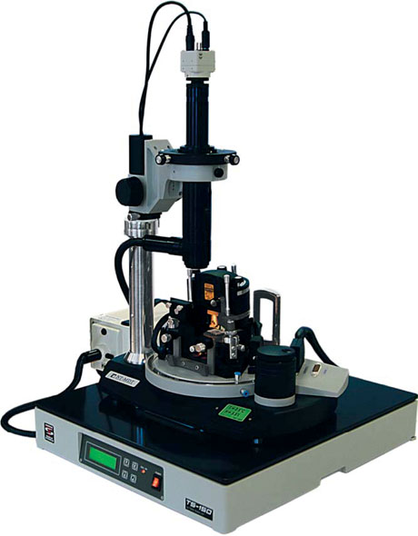
Виды сканирующих зондовых микроскопов:
- сканирующий атомно-силовой микроскоп
- сканирующий туннельный микроскоп

Slide 23
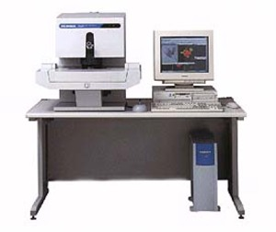
Рентгеновский микроскоп
— устройство для исследования очень малых объектов, размеры которых сопоставимы с длиной рентгеновской волны.

Slide 24
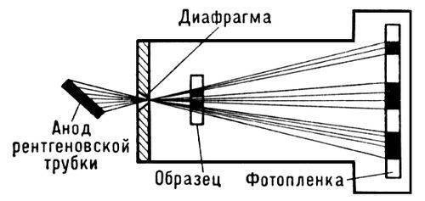
Виды рентгеновских микроскопов:
- проекционные рентгеновские микроскопы
- отражательные рентгеновские микроскопы

Slide 25
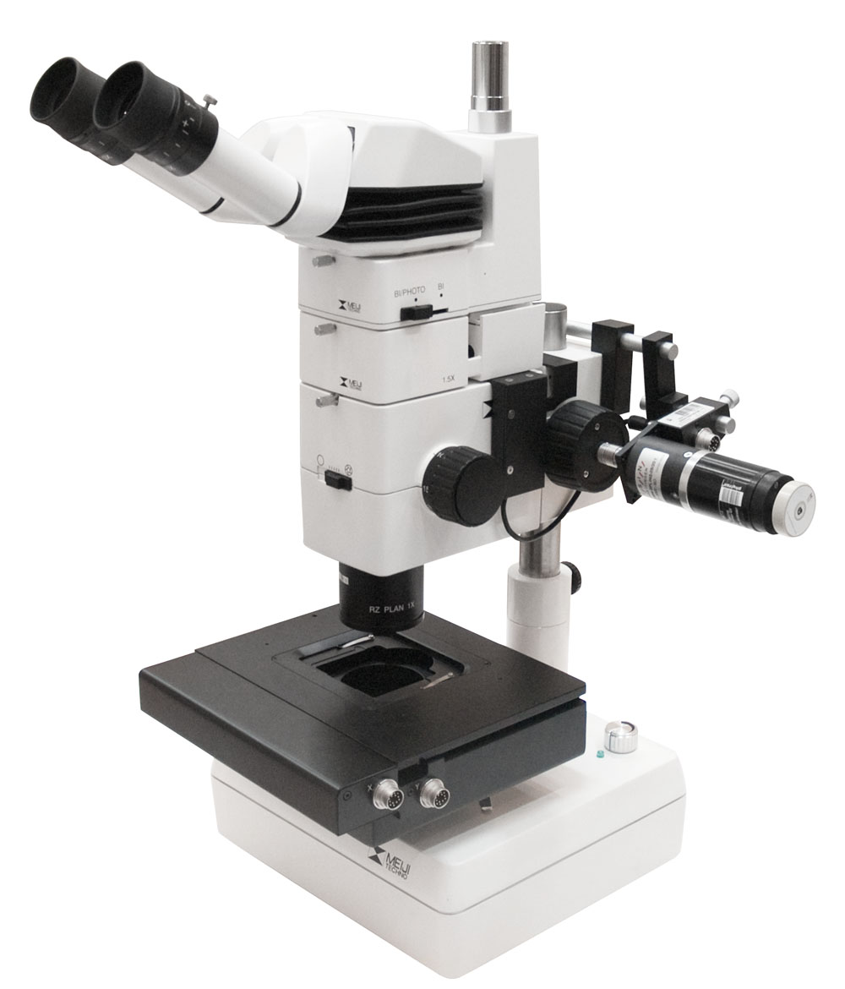
Применение рентгеновского микроскопа:
- сканирующий атомно-силовой микроскоп
- сканирующий туннельный микроскоп

Slide 26
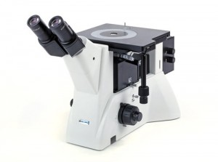
Дифференциальный интерференционно-контрастный микроскоп - это микроскоп, используемый для создания контраста в неокрашенных прозрачных образцах.

Slide 27
Вывод:
Микроскоп это важнейшее открытие человечества. Ведь если бы не было микроскопа человек не смог бы рассматривать мелкие детали. С помощью микроскопов определяю форму, строение и многие другие характеристики микрообъектов. С использованием микроскопа происходит разработка и внедрение новых препаратов.

Slide 28
Спасибо за внимание!

